Slide 1
«Выполнение требований Федерального закона «О персональных данных»
Управление Роскомнадзора
по Иркутской области
2020

Slide 2
Нормативные правовые акты, регулирующие деятельность в области персональных данных
Конституция Российской Федерации (ст. 23, 24);
Трудовой кодекс Российской Федерации от 30 декабря 2001 г. N 197-ФЗ (Глава 14 – «Защита персональных данных работника»);
Федеральный закон от 27 июля 2006 г. N 152-ФЗ "О персональных данных»;
Постановление Правительства Российской Федерации от 15 сентября 2008 № 687 «Об утверждении Положения об особенностях обработки персональных данных, осуществляемой без использования средств автоматизации»;
Постановление Правительства Российской Федерации от 1 ноября 2012 года № 1119 «Об утверждении требований к защите персональных данных при их обработке в информационных системах персональных данных»;
Постановление Правительства РФ от 19.08.2015 № 857 «Об автоматизированной информационной системе «Реестр нарушителей прав субъектов персональных данных»;
Правила организации и осуществления государственного контроля и надзора за обработкой персональных данных, утвержденных Постановлением Правительства РФ от 13.02.2019 № 146;

Slide 3
Обработка персональных данных
ОПЕРАТОР - государственный орган, муниципальный орган, юридическое или физическое лицо, самостоятельно или совместно с другими лицами организующие и (или) осуществляющие обработку персональных данных, а также определяющие цели обработки персональных данных, состав персональных данных, подлежащих обработке, действия (операции), совершаемые с персональными данными
ОБРАБОТКА ПЕРСОНАЛЬНЫХ ДАННЫХ - любое действие (операция) или совокупность действий (операций), совершаемых с использованием средств автоматизации или без использования таких средств с персональными данными, включая сбор, запись, систематизацию, накопление, хранение, уточнение (обновление, изменение), извлечение, использование, передачу (распространение, предоставление, доступ), обезличивание, блокирование, удаление, уничтожение персональных данных
Неавтоматизированная обработка персональных данных
Автоматизированная обработка персональных данных - обработка персональных данных с помощью средств вычислительной техники

Slide 4
Соблюдение требований законодательства в области персональных данных
Внешняя работа
Внутренняя работа
До начала обработки определить цели обработки,
правовые основания обработки, категории ПД
и категории субъектов ПД, сроки и
условия прекращения обработки ПД
Направить уведомление об обработке ПД;
Опубликовать документы, определяющие
Политику в отношении обработки ПД
(рекомендации размещены на сайте РКН)
Подготовить документы и провести все
необходимые мероприятия в отношении
работников
Соблюдать требования закона (ст. 6, ст. 7, ст. 9)
при передаче (распространении) ПД
третьим лицам
Обеспечить при обработке ПД требования,
предусмотренные пп. 3, 5, 6, 7, 8, 13, 15
ПП РФ от 15 сентября 2008 г. № 687
Соблюдать требования закона (ст. 9, 14. ст. 18
ст. 20, ст. 21, ст. 23) при поступлении запроса
о предоставлении информации от
Субъекта ПД или Уполномоченного органа
Организовать работу и обеспечить при обработке
ПД требования, ПП РФ от 1.11.2012 №1119,
ст. 18.1, 19, 22.1 152-ФЗ
Принимать необходимые организационные и технические меры

Slide 5
Лицо, ответственное за организацию обработки персональных данных
Оператор, являющийся юридическим лицом, назначает лицо, ответственное за организацию обработки персональных данных (ч. 1 ст. 22.1)
осуществлять внутренний контроль за соблюдением оператором и его работниками законодательства РФ о персональных данных, в том числе требований к защите персональных данных
Лицо, ответственное за организацию обработки персональных данных обязано:
организовывать прием и обработку обращений и запросов субъектов персональных данных или их представителей и (или) осуществлять контроль за приемом и обработкой таких обращений и запросов
доводить до сведения работников оператора положения законодательства РФ о персональных данных, локальных актов по вопросам обработки персональных данных, требований к защите персональных данных

Slide 6
Конфиденциальность персональных данных
Оператор обязан не раскрывать третьим лицам и не распространять персональные данные без согласия субъекта персональных данных, если иное не предусмотрено федеральным законом (ст. 7 ФЗ «О персональных данных»)
Передача третьим лицам при наличии согласия Субъекта ПД на такую передачу, если иное не предусмотрено ст. 6
Передача персональных данных с использованием защищенных каналов связи
Поручение обработки персональных данных третьему лицу при наличии согласия субъекта ПДн
ОТВЕТ НА ЗАПРОС

Slide 7
Конфиденциальность персональных данных
Обработка персональных данных в связи с распространением коронавирусной инфекции (COVID-19)
Cообщение Ф.И.О. и факта заболевания коронавирусной инфекцией всем сотрудникам организации в целях выявления контактов заболевшего
Использование тепловизоров для измерения температуры работников
Отнесение информации об адресе жилого дома, с которого госпитализировано лицо с подозрением на коронавирусную инфекцию, к персональным данным

Slide 8
Локальные акты операторов по вопросам обработки персональных данных
ч. 1 ст. 22.1 Оператор, являющийся юридическим лицом, назначает лицо, ответственное за организацию обработки персональных данных
Приказ о назначении лица, ответственного за организацию обработки ПДн
Должностная инструкция ответственного
ч. 1 ст. 22 Оператор до начала обработки персональных данных обязан уведомить уполномоченный орган по защите прав субъектов персональных данных о своем намерении осуществлять обработку персональных данных
Уведомление об обработке персональных данных, в виде документа на бумажном носителе или в форме электронного документа и подписанное уполномоченным лицом
п. 2 ч. 1 ст. 18.1 Издание оператором, являющимся юридическим лицом, документов, определяющих политику оператора в отношении обработки персональных данных, локальных актов по вопросам обработки персональных данных, а также локальных актов, устанавливающих процедуры, направленные на предотвращение и выявление нарушений законодательства Российской Федерации, устранение последствий таких нарушений
Политика оператора в отношении обработки персональных данных
Положение об обработке персональных данных (работников, клиентов, граждан)
Политика информационной безопасности

Slide 9
Локальные акты операторов по вопросам обработки персональных данных
п. 4 ч. 1 ст. 18.1 осуществление внутреннего контроля и (или) аудита соответствия обработки персональных данных настоящему Федеральному закону и принятым в соответствии с ним нормативным правовым актам, требованиям к защите персональных данных, политике оператора в отношении обработки персональных данных, локальным актам оператора
Инструкция/Положение о проведении внутреннего контроля
ч. 5 ст. 18 При сборе персональных данных, в том числе посредством информационно-телекоммуникационной сети "Интернет", оператор обязан обеспечить запись, систематизацию, накопление, хранение, уточнение (обновление, изменение), извлечение персональных данных граждан Российской Федерации с использованием баз данных, находящихся на территории Российской Федерации
Локальный акт, содержащий сведения о месте нахождения базы данных информации, содержащей персональные данные граждан Российской Федерации

Slide 10
Локальные акты операторов по вопросам обработки персональных данных
ч. 1 ст. 19 Оператор при обработке персональных данных обязан принимать необходимые правовые, организационные и технические меры или обеспечивать их принятие для защиты персональных данных от неправомерного или случайного доступа к ним, уничтожения, изменения, блокирования, копирования, предоставления, распространения персональных данных, а также от иных неправомерных действий в отношении персональных данных
Модель угроз безопасности персональных данных при их обработке в ИСПДн
Локальные акты, определяющие уровни защищенности ИСПДн
Правила доступа к персональным данным, обрабатываемым в ИСПДн
п. 10 ПП № 687 Уничтожение или обезличивание части персональных данных, если это допускается материальным носителем, может производиться способом, исключающим дальнейшую обработку этих персональных данных с сохранением возможности обработки иных данных, зафиксированных на материальном носителе (удаление, вымарывание)
Инструкция/Положение об уничтожении материальных носителей персональных данных

Slide 11
Локальные акты операторов по вопросам обработки персональных данных
п. 13 ПП № 687 Обработка персональных данных, осуществляемая без использования средств автоматизации, должна осуществляться таким образом, чтобы в отношении каждой категории персональных данных можно было определить места хранения персональных данных (материальных носителей) и установить перечень лиц, осуществляющих обработку персональных данных либо имеющих к ним доступ
Приказ об утверждении мест хранения материальных носителей персональных данных
Перечень лиц, осуществляющих обработку ПДн или имеющих к ним доступ
п. 15 ПП № 687 При хранении материальных носителей должны соблюдаться условия, обеспечивающие сохранность персональных данных и исключающие несанкционированный к ним доступ. Перечень мер, необходимых для обеспечения таких условий, порядок их принятия, а также перечень лиц, ответственных за реализацию указанных мер, устанавливаются оператором.
Локальные акты, определяющие порядок доступа в помещения, в которых осуществляется обработка персональных данных
Перечень лиц, ответственных за обеспечение сохранности (безопасности) персональных данных

Slide 12
Случаи при которых операторы, осуществляющие деятельность в сфере образования, ЖКХ, медицинских организаций не подпадают под исключения предусмотренные ч. 2 ст.22 Федерального закона от 27.07.2006 г. № 152-ФЗ «О персональных данных»,
Операторы, осуществляющие деятельность в области образования (ОКВЭД 85) обязаны предоставить уведомление об обработке (о намерении осуществлять обработку) персональных данных, т.к. данный вид деятельности предполагает осуществление пропускного режима, рассмотрение поступивших жалоб и обращение граждан.
Операторы, осуществляющие деятельность в области здравоохранения (ОКВЭД 86) обязаны предоставить уведомление об обработке (о намерении осуществлять обработку) персональных данных, т.к. данный вид деятельности предполагает договорные отношения с юридическими лицами по проведению услуг диспансеризации, в рамках которых организациями передаются персональные данные своих сотрудников, при этом напрямую договор с сотрудником не заключается. Так же предполагается деятельность по рассмотрению обращений и жалоб граждан. Так же медицинскими учреждениями предоставляются данные о пациентах по запросам органов внутренних дел.
Операторы, осуществляющие деятельность в области ЖКХ (ОКВЭД 68) обязаны предоставить уведомление об обработке (о намерении осуществлять обработку) персональных данных, т.к. данный вид деятельности предполагает обязательства по сбору, обработке, систематизации и хранению информации о потребителях услуг, фактически проживающих в жилых помещениях, а также предоставление услуги «Паспортного стола» собственниками помещений в многоквартирном доме в случае наличия соответствующего договора с ГУ МВД РФ..

Slide 13
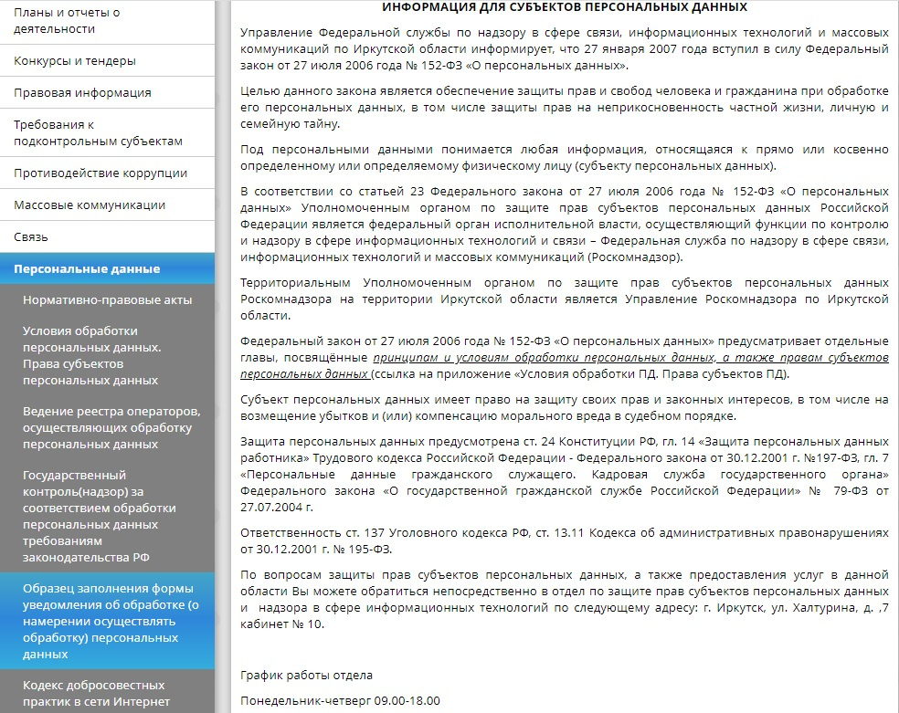
38.rkn.gov.ru
Образец заполнения уведомления

Slide 14
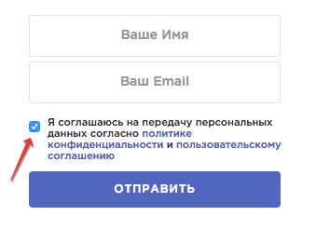
Обработка персональных данных в сети Интернет
Оператор, осуществляющий сбор персональных данных с использованием информационно-телекоммуникационных сетей:
Публикует в соответствующей информационно-телекоммуникационной сети документ, определяющий его политику в отношении обработки персональных данных (ч. 2 ст. 18.1)
Обеспечивает обработку персональных данных граждан РФ с использованием баз данных, находящихся на территории РФ (ч. 5 ст. 18)
Получает согласие от субъекта на обработку персональных данных (ч. 1 ст. 6)

Slide 15
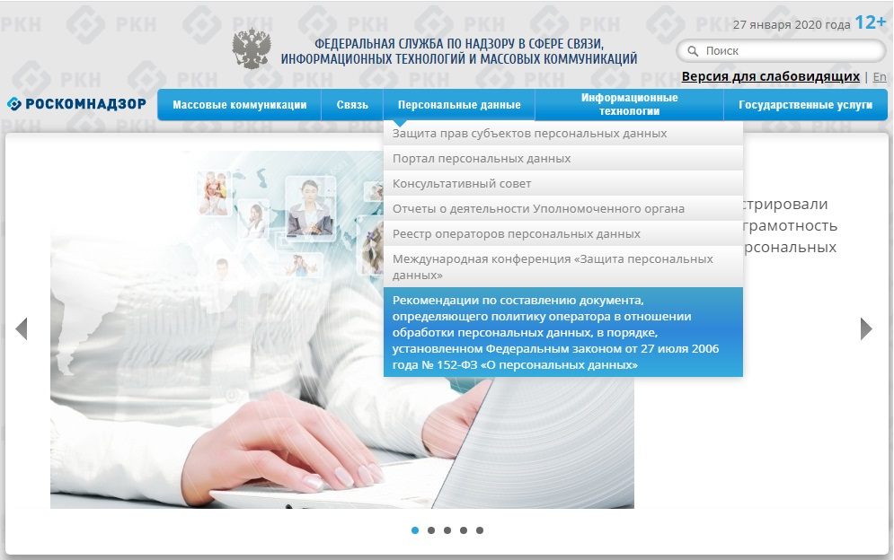
rkn.gov.ru
Рекомендации по составлению политики

Slide 16
Часто встречаемые нарушения выявляемые Управлением при осуществлении мероприятий по контролю в отношении операторов:
- Представление в уполномоченный орган уведомления об обработке персональных данных, содержащего неполные и (или) недостоверные сведения ч. 3 ст. 22 ФЗ о ПД;
- Непредставление в уполномоченный орган сведений о об изменении информации, содержащейся в уведомлении об обработке персональных данных ч. 7 ст.22;
- Обработка персональных данных в случаях, непредусмотренных Федеральным законом "О персональных данных" ч. 1 ст. 6;
- Несоответствие содержания письменного согласия субъекта персональных данных на обработку персональных данных требованиям законодательства Российской Федерации ч. 4 ст. 9;
- Нарушение требований конфиденциальности при обработке персональных данных ст. 7;
- Несоблюдение оператором требований по информированию лиц, осуществляющих обработку персональных данных без использования средств автоматизации п. 6 постановления Правительства Российской Федерации от 15 сентября 2008 г. № 687.

Slide 17
Несоответствие типовых форм документов, характер информации в которых предполагает или допускает включение в них персональных данных, требованиям законодательства Российской Федерации п. 7 постановления Правительства Российской Федерации от 15 сентября 2008 г. № 687;
Отсутствие у оператора места (мест) хранения персональных данных (материальных носителей), перечня лиц, осуществляющих обработку персональных данных либо имеющих к ним доступ п. 13 постановления Правительства Российской Федерации от 15 сентября 2008 г. № 687;
- Несоблюдение оператором условий, обеспечивающих сохранность персональных данных и исключающих несанкционированный к ним доступ п. 15 постановления Правительства Российской Федерации от 15 сентября 2008 г. № 687;
- Несоблюдение оператором установленных требований обработки персональных данных после достижения цели обработки ч. 4 ст. 21 Федерального закона от 27.07.2006 г. № 152-ФЗ "О персональных данных";
- Отсутствие в поручении лицу, которому оператором поручается обработка персональных данных, обязанности соблюдения конфиденциальности персональных данных и обеспечения их безопасности, а так же требований к защите обрабатываемых персональных данных ч. 3 ст. 6;

Slide 18
- Нарушение оператором обязательных требований при обработке персональных данных в рамках трудовых отношений в части отсутствия документов, устанавливающих порядок хранения и использования персональных данных работников ст. 87 Трудового кодекса Российской Федерации;
- Нарушение оператором обязательных требований при обработке персональных данных в рамках трудовых отношений в части отсутствия документов, подтверждающих ознакомление работников и их представителей с документами работодателя, устанавливающими порядок хранения и использования персональных данных работников п. 8 ст. 86 Трудового кодекса Российской Федерации;
- Непринятие оператором мер, необходимых и достаточных для обеспечения выполнения обязанностей, предусмотренных Федеральным законом от 27 июля 2006 г. № 152-ФЗ "О персональных данных" и принятыми в соответствии с ним нормативными правовыми актами ч. 1 ст.18.1;
- Непринятие оператором мер по опубликованию или обеспечению неограниченного доступа к документу, определяющему его политику в отношении обработки персональных данных, к сведениям о реализуемых требованиях к защите персональных данных ч. 2 ст.18.1;

Slide 19
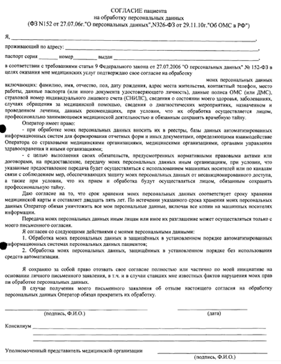
Несоответствующая форма согласия
Согласие субъекта ПДн (ст. 9 152-ФЗ)
- Субъект персональных данных принимает решение о предоставлении его персональных данных и дает согласие на их обработку свободно, своей волей и в своем интересе;
- Согласие на обработку персональных данных может быть отозвано субъектом персональных данных. В случае отзыва субъектом персональных данных согласия на обработку персональных данных оператор вправе продолжить обработку персональных данных без согласия субъекта персональных данных при наличии оснований, указанных в 152-ФЗ.
- Обязанность предоставить доказательство получения согласия субъекта персональных данных на обработку его персональных данных или доказательство наличия оснований возлагается на оператора.
- В случаях, предусмотренных федеральным законом, обработка персональных данных осуществляется только с согласия в письменной форме которая должна включать в себя сведений предусмотренные ч. 4 ст. 9 152-ФЗ.
- Обработка персональных данных в целях продвижения товаров, работ, услуг на рынке путем осуществления прямых контактов с потенциальным потребителем с помощью средств связи, а также в целях политической агитации допускается только при условии предварительного согласия субъекта персональных данных.

Slide 20
Нарушение требований ФЗ «О персональных данных» операторами, осуществляющими деятельность в области образования
Отсутствие свободного доступа к документам определяющим политику в отношении обработки персональных данных и (или) сведений о реализуемых требованиях к защите персональных данных без свободного доступа;
- Отсутствие на Интернет-сайте сведений о наличии у Оператора согласия граждан на распространение их персональных данных либо иных правовых оснований, предусмотренных ст. 6 Федерального закона от 27.07.2006 г. № 152-ФЗ «О персональных данных» (при выявлении фактов распространения в свободном доступе персональных данных граждан (Ф.И.О., фотографии, дата рождения) или неограниченного круга лиц).

Slide 21
Характерные обращения в защиту прав субъектов персональных данных на деятельность ЖКХ
Избыточность запрашиваемых документов, содержащие ПД граждан в рамках осуществления деятельности, полномочий. Обрабатываемые ПД не должны быть избыточными по отношению к заявленным целям их обработки! (запрос материальных носителей - ИНН, СНИЛС, свидетельство о государственной регистрации права, согласие на обработку персональных данных)
Не соответствие целей обработки ПД от конкретных, заранее определенным и законным целям.
Содержание и объем обрабатываемых ПД должны соответствовать заявленным целям! (указание в личном листке по учету кадров персональных данных родственников в объеме фамилии, имени, отчества, даты, месяца, года рождения, номера телефона в отсутствие согласий субъектов персональных данных)
Распространение персональных данных без согласия или в отсутствие правовых оснований, предусмотренных законодательством РФ.
Оператор, осуществляющий и (или) организующий обработку персональных данных, в соответствии с ФЗ «О персональных данных» самостоятельно оценивает наличие, предусмотренных законодательством оснований для передачи персональных данных (размещение сведений о задолженности с указанием номера квартиры, фамилии, имени, отчества в местах общего доступа)

Slide 22
Ответственность оператора за нарушение порядка работы с персональными данными
За виновные действия нарушающие требования Федерального Закона № 152–ФЗ «О персональных данных» (ст. 24) операторы несут:
Дисциплинарную
Административную
Увольнение ст. 81 ТК РФ
Гражданскую
ст. ст. 5.39, 19.7, 13.14 КоАП РФ Роскомнадзор ч. 1-ч. 9 ст. 13.11,
Уголовную
Возмещение убытков, компенсация морального вреда
ст. 137, 272 УК РФ

Slide 23
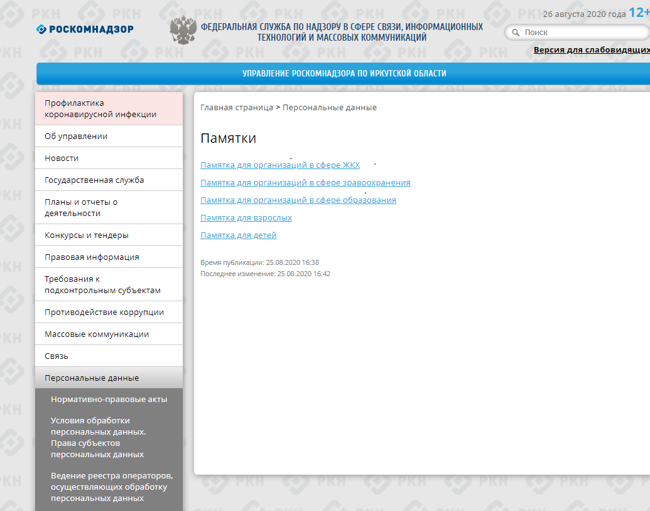
Месторасположение памяток на сайте Управления
https://38.rkn.gov.ru/personal-data/p32346/

Slide 24
Управление Федеральной службы по надзору в сфере связи, информационных технологий и массовых коммуникаций
по Иркутской области
Спасибо за внимание!
Начальник ОПД:
Савченко Александр Леонидович
Иркутск, 2020

